Slide 1

연구/개발팀 로컬 서버 구축
정 승 훈 차장

Slide 2
로컬 서버 구축
ipTime Settings
NAT/라우터 관리
포트 포워드(Port Forward) 설정
DDNS(Dynamic Domain Name System) 설정

Slide 3
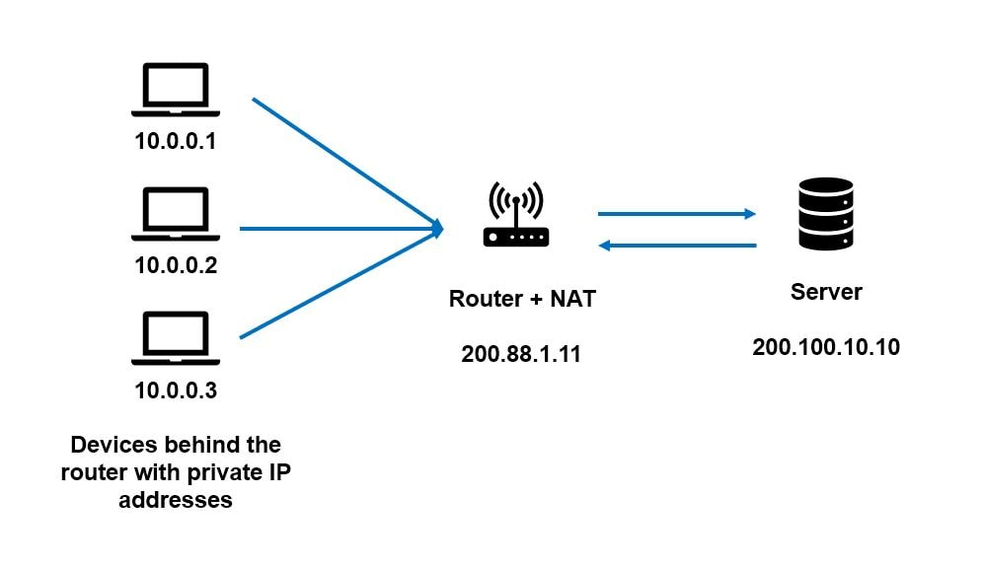
로컬 서버 구축
NAT (Network Address Translation)
NAT는 사설 IP를 공인 IP로 변경하는데 필요한 주소 변환 서비스이다.
라우터(Router) 등의 장비를 사용하여 다수의 사설 IP (Private IP)를 하나의 공인 IP (Public IP) 주소로 변환하는 기술이다.
주로 기업이나 기관에서 내부망을 사용하는 PC에는 사설 IP를 제공하고 외부 인터넷에 연결 시에는 공인 IP 하나를 같이 사용하는 형태로 운영된다.
NAT는 다수의 주소 변환 정보에 대해 IP 주소와 Port 번호를 구성된 NAT Forwarding Table을 보관하고 있고 이에 맞게 주소 변환 서비스를 제공한다.

Slide 4
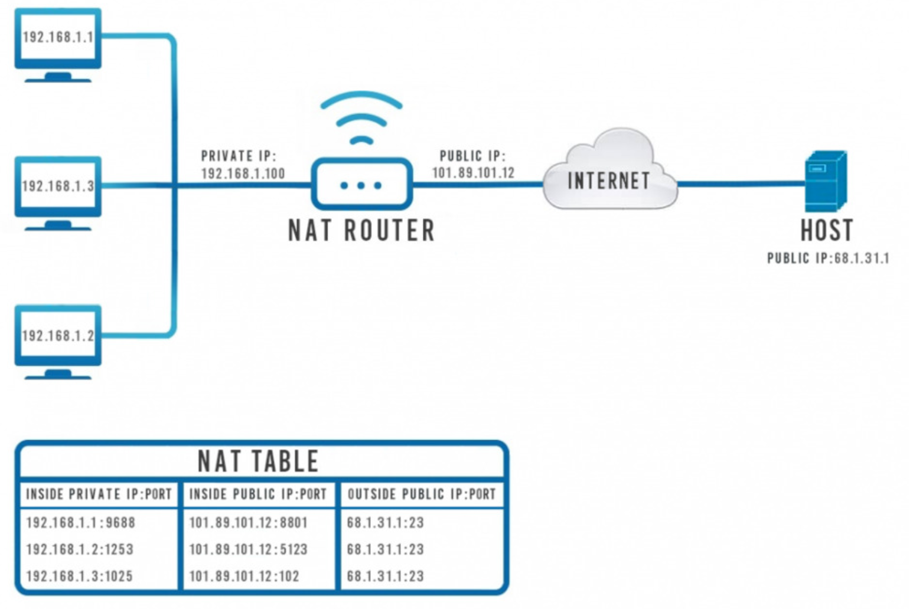
로컬 서버 구축
NAT Forwarding Table
NAT(네트워크 주소 변환)는 패킷이 트래픽 라우팅 장치를 통해 전송되는 동안 패킷의 IP 헤더에 있는 네트워크 주소 정보를 수정하여 IP 주소 공간을 다른 IP 주소 공간으로 매핑하는 방법입니다.
이 기술은 원래 네트워크가 이동하거나 업스트림 인터넷 서비스 공급자가 교체되었지만 네트워크의 주소 공간을 라우팅할 수 없을 때 모든 호스트에 새 주소를 할당해야 하는 필요성을 우회하는 데 사용되었습니다.
IPv4 주소 고갈에 직면하여 글로벌 주소 공간을 보존하는 데 널리 사용되는 필수 도구가 되었습니다.
NAT 게이트웨이의 인터넷 라우팅 가능 IP 주소 하나를 전체 사설망에 사용할 수 있습니다.

Slide 5
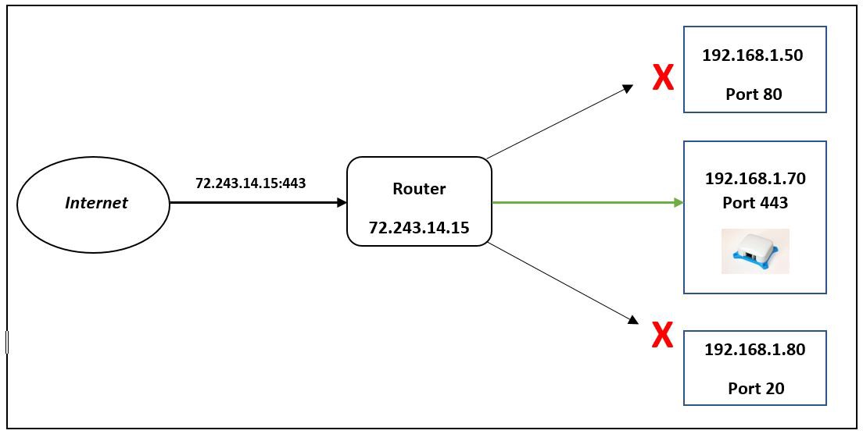
로컬 서버 구축
Port Forwarding
포트 포워딩 또는 포트 매핑은 컴퓨터 네트워크에서 패킷이 라우터나 방화벽과 같은 네트워크 게이트웨이를 가로지르는 동안 하나의 IP 주소와 포트 번호 결합의 통신 요청을 다른 곳으로 넘겨주는 네트워크 주소 변환(NAT)의 응용이다.
이 기법은 게이트웨이(외부망)의 반대쪽에 위치한 보호/내부망에 상주하는 호스트에 대한 서비스를 생성하기 위해 흔히 사용되며, 통신하는 목적지 IP 주소와 포트 번호를 내부 호스트에 다시 매핑함으로써 이루어진다.

Slide 6
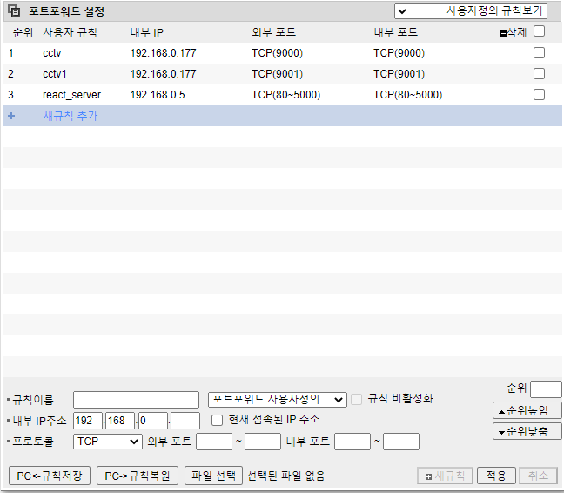
로컬 서버 구축
Port Forwarding
NAT/라우터 관리 -> 포트 포워드(Port Forward) 설정
http://211.116.23.252:5000/
http://btinc.iptime.org:5000/

Slide 7
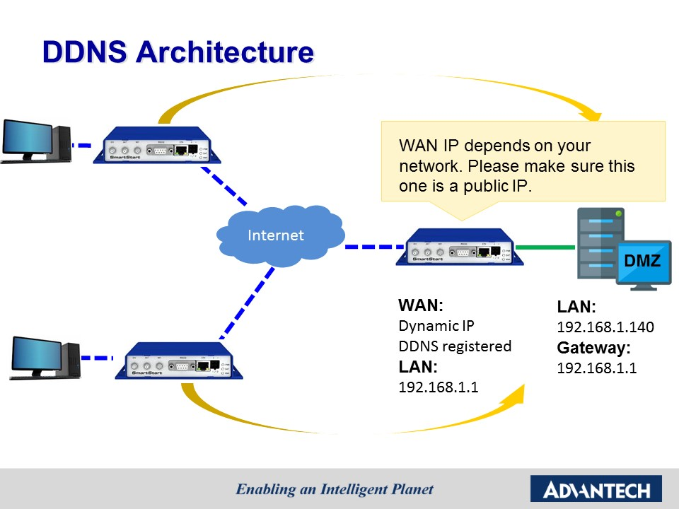
로컬 서버 구축
DDNS (Dynamic Domain Name System)
DDNS, Dynamic DNS 또는 DynDNS(동적 DNS)는 실시간으로 DNS를 갱신하는 방식이다.
주로 도메인의 IP가 유동적인 경우 사용된다. ip가 바뀌어도 ddns로 설정한 도메인 값은 변하지 않기 때문에 용이하게 접속가능하다.

Slide 8
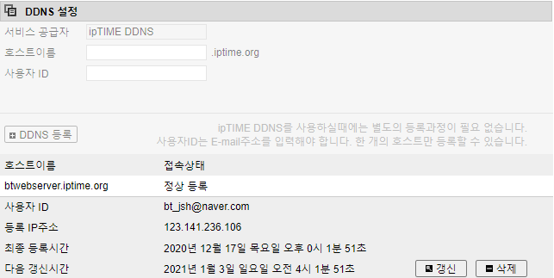
로컬 서버 구축
DDNS 설정
특수 기능 -> DDNS 설정
http://btinc.iptime.org/
ping btinc.iptime.org

Slide 9
터널링 (Tunneling)
정의
두 노드 또는 두 네트워크 간에 가상의 링크(VPN 등)를 형성하는 기법
하나의 프로토콜이 다른 프로토콜을 감싸는 캡슐화 기능을 통해 운반
두 노드 또는 두 네트워크 간에 가상의 링크(VPN 등)를 형성하는 기법
대부분, 보안 채널의 역할을 하므로, 암호화 기법 적용이 일반적이다.
심지어, 엄격하게 계층화된 프로토콜들을 뒤집어 감싸서 만들 수도 있다.
또한, 오버레이 네트워크 구성도 가능하게 하다.

Slide 10
localtunnel
정의
계정 등록이 필요 없음 (무료임)
오픈소스로 개발 중임 (장점)
sub-domain을 지정할 수 있음 ( --subdomain)
Localhost로 전달되는 request 명령어를 확인 가능 ( --print-requests 옵션)
하나의 IP에서 브라우저로 처음 접속 시 또는 7일마다 '안내 페이지 나옴' (단점)
ngrok 대비 접속 속도는 느림 (단점)
nodejs 기반으로 윈도우와 MacOS에서도 가능할 것으로 추정
사용법
npm install -g localtunnel
lt --port 3000
lt --port 3000 --subdomain btinc --print-requests

Slide 11
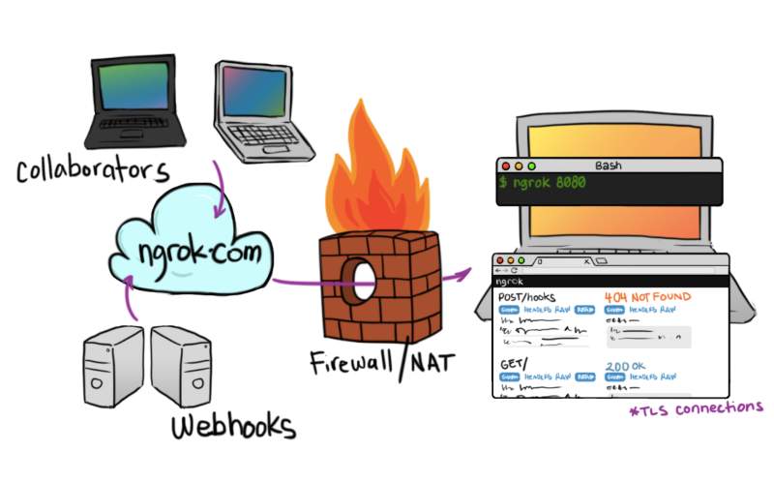
ngrok (Secure tunnels to localhost)
정의
로컬에 구성한 개발 환경을 급하게 외부에 공개해야 할 경우가 있습니다.
예로 갑자기 외부에서 중요한 고객에게 개발중인 제품을 시연해야 하거나 개발 단계에서 social login 연동 등 web hook 을 수신해야 할 경우 domain 을 부여하고 외부에 공개해야 하는데 이를 위해서는 별도의 개발 서버로 옮기고 build와 deploy 를 하는 번거로운 과정을 거쳐야 합니다.
개발용 로컬 호스트를 tunneling을 통해(Secure tunnels to localhost) 외부에서 연결할 수 있도록 해주는 ngrok를 사용하면 쉽고 빠르게 로컬 개발 환경을 외부에 공개할 수 있습니다.
방화벽 넘어서 외부에서 로컬에 접속 가능하게 하는 터널 프로그램이라고 할 수 있다.
사용법
ngrok help
ngrok http 3000

Slide 12
Hosts 파일
개요
hosts 파일은 운영 체제가 호스트 이름을 IP 주소에 매핑할 때 사용하는 컴퓨터 파일이다.
이 hosts 파일은 플레인 텍스트 파일이며 전통적으로 hosts라는 이름을 사용한다.
경로
%SystemRoot%\System32\drivers\etc\hosts
C:\Windows\System32\drivers\etc\hosts
notepad.exe (관리자 권한으로 실행)
192.168.0.5 bt.jsh.com # localhost
127.0.0.1 bt.jsh.com # loopback
nslookup bt.jsh.com

